Slide 1
Functional Connectivity Reconfiguration
in N-back Working Memory
Arefeh Lali Dehaghi · Goutham Arcod · Jaime Pineda · Kerem Akyurt · Valeria Moraga
Ifrit Ras el Hanout — The Gammas · NMA Computational Neuroscience 2026
HCP N-back · participant-level prediction
THE GAMMAS · NMA COMPUTATIONAL NEUROSCIENCE 2026
1 / 11
Notes:
Portada. No consume minuto; se muestra mientras se saluda y se presenta al equipo.

Slide 2
Meet our team
AL
GA
JP
Arefeh Lali Dehaghi
Goutham Arcod
Jaime Pineda
KA
VM
Kerem Akyurt
Valeria Moraga
Pod 884 “Ifrit Ras el Hanout” · Megapod Lotus · TA Andrea Buccellato · Project TA Azman Akhter
THE GAMMAS · NMA COMPUTATIONAL NEUROSCIENCE 2026
2 / 11
Notes:
Solo nombres. Los roles de la plantilla (Actor/Doctor/Accountant/Chef/Journalist) son texto de relleno y se han eliminado; los retratos de la plantilla son de stock y no somos nosotros. Si el equipo quiere rol real por persona, se añade con su confirmación.

Slide 3
SPOKEN · 1 / 5
Does load-related brain connectivity predict working-memory performance?
Pattern hypothesis
Directional hypothesis
A 78-feature FC fingerprint of the 2-back − 0-back change predicts performance.
Higher load shifts networks toward integration; larger shifts accompany better performance.
segregation ↔ integration
Distributed pattern ≠ one-number direction.
THE GAMMAS · NMA COMPUTATIONAL NEUROSCIENCE 2026
3 / 11
Notes:
Abrimos con la pregunta y con las DOS cosas que predijimos. Importa decir las dos al principio: una se confirma y la otra se matiza, y el relato solo se entiende si la audiencia oyó ambas antes de ver resultados.
NO decir que la hipótesis evolucionó, cambió o fue reemplazada. Pre-especificamos dos hipótesis; la evidencia confirmó una y matizó la otra.
Caveat: 'reconfiguration' es una diferencia entre dos FC agregadas por condición, no conectividad dinámica. La hipótesis direccional es la más restrictiva: exige un signo y comprime una estructura multivariada en un escalar.

Slide 4
SPOKEN · 2 / 5
One pipeline, from scans to a held-out prediction
1 · Cohort
336 participants · HCP N-back · 2 WM runs · 360 Glasser ROIs · TR 0.72 s
2 · Condition frames
4 s HRF shift · 312 frames per load · no 0-back/2-back overlap
3 · FC per condition
360 × 360 Pearson correlation, for 0-back and for 2-back
4 · Network fingerprint
12 within + 66 between = 78 values (Cole-Anticevic)
5 · Reconfiguration
fingerprint(2-back) − fingerprint(0-back) → 336 × 78
6 · Model
StandardScaler + RidgeCV, fitted inside each training fold
7 · Held-out evaluation
repeated 5-fold CV · fixed holdout · 1000-permutation null · B→A transfer (301 → 100, identity-disjoint)
All splits hold out participants; “±” = split SD, not CI.
THE GAMMAS · NMA COMPUTATIONAL NEUROSCIENCE 2026
4 / 11
Notes:
Scaler y RidgeCV se ajustan dentro de cada fold; nunca se separan runs o frames de la misma persona. B estima el modelo; A permite comprobar transferencia sin identidades compartidas.
Evidencia: pipeline/02 §3–§4 (B=339 task / 336 analíticos, A=100, 360 ROIs, 12 redes, 78 features, 4 s HRF, 312 frames). Chart: manifest.json → feature-construction (celdas 6, 8).
Caveat: la FC de tarea basada en Pearson puede reflejar coactivación evocada; no demuestra comunicación interregional ni causalidad.

Slide 5
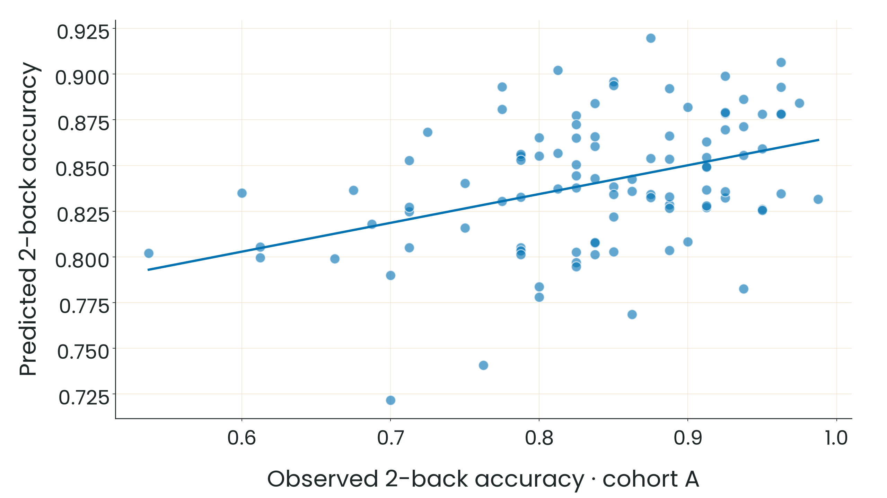
SPOKEN · 3 / 5
The FC pattern predicted performance—and transferred to a separate cohort
B→A transfer
r = 0.398; bootstrap 95% CI [0.25, 0.53]
301 B-only → 100 A · 35 shared identities removed
Primary repeated CV
r = 0.366 ± 0.024 (336 ppts · 78 features)
Identity-disjoint same-HCP transfer—not independent-site validation.
THE GAMMAS · NMA COMPUTATIONAL NEUROSCIENCE 2026
5 / 11
Notes:
El efecto primario es la media de CV repetida, .366 ± .024. La transferencia usa modelos entrenados solo en B y aplicados a A sin identidades compartidas: no es validación en otro sitio. Si preguntan por el holdout fijo o por el null, están en la slide de backup.
Transición: establecida la predicción, toca revisar lo que NO salió como esperábamos.
Evidencia: pipeline/02 §5–§6, paneles 9B/9C. Charts: manifest.json → identity-disjoint-transfer (celda 14), primary-repeated-cv (celda 10).
Caveat: la SD resume sensibilidad entre 20 particiones solapadas, no incertidumbre poblacional. Cohortes HCP hermanas no son generalización entre sitios; el parentesco no está modelado.

Slide 6
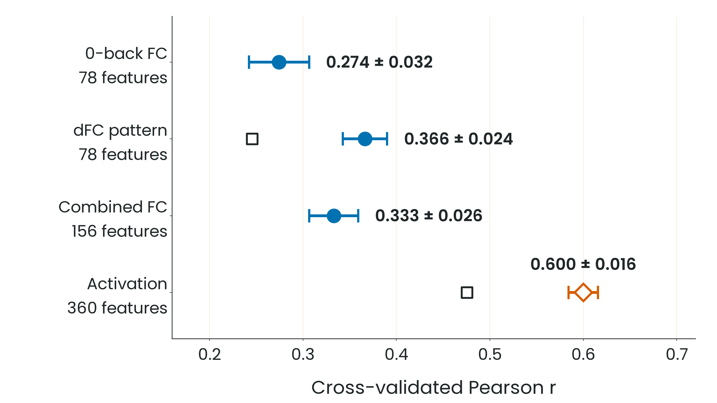
SPOKEN · 4 / 5
The prediction held—but a simpler regional signal predicted better
Repeated-CV correlation (mean ± split SD, 20 partitions)
0-back FC
0.274 ± 0.032
FC reconfiguration
0.366 ± 0.024
0-back + reconfiguration
0.333 ± 0.026
Activation contrast
0.600 ± 0.016
Reconfiguration over 0-back ΔR² = +0.0344 ± 0.0225 → no clear gain
FC over activation ΔR² = −0.0030 ± 0.0065 → no clear gain
Open squares = held-out cross-run generalization. 0-back activation alone predicts as well (0.571) — the benchmark is not load-specific. No biological winner is claimed. Post hoc, unmatched: 360 regional activation vs 78 network FC features. Activation = mean BOLD(2-back) − mean BOLD(0-back), not a GLM beta. Vascular reactivity (CVR) not controlled.
Direction, as predicted—but only at group level:
segregation fell under load (Δ = −0.0236; p = 3.45 × 10⁻⁵), yet larger shifts did not predict better performance (r = −0.105; p = .054).
THE GAMMAS · NMA COMPUTATIONAL NEUROSCIENCE 2026
6 / 11
Notes:
El giro, en dos tiempos.
UNO: la dirección que predijimos existe — la segregación baja con la carga — pero como predictor individual es débil. La hipótesis direccional queda MATIZADA, no confirmada. Figura completa en backup.
DOS: al probar si la señal era específica de conectividad, un contraste de activación regional predijo mejor (0.600 vs 0.366). PERO no es específico de carga: la activación de 0-back SOLA predice 0.571 y la de 2-back sola 0.569 (nb08, celda 8: 'one activation signal, not specifically a load effect'). Es decir, se comporta como una señal estable a nivel de sujeto, no como un cambio cognitivo por carga.
Por tanto NO se puede decir que la activación capture mejor la memoria de trabajo. La reconfiguración de FC sigue siendo, por construcción, la medida específica de carga. La activación entra como comprobación de especificidad, no como sustituto.
Origen de esa señal estable: no resoluble con este diseño. DVARS sí lo controlamos (parcial 0.58, sobrevive); reactividad cerebrovascular no la medimos — hueco declarado (Goutham, 22 jul; Logothetis 2008).
Procedencia: pipeline/02 §7 y §8; el desglose por condición está en nb08 celda 8.

Slide 7
SPOKEN · 5 / 5 · KEEP VISIBLE FOR Q&A
Predictive signal survives; connectivity-specific mechanism remains unresolved
Survives
Refined
Unresolved
• Pattern hypothesis: a 78-feature FC difference predicts unseen 2-back accuracy.
• The model transfers across identity-disjoint same-HCP cohorts.
• Directional hypothesis: segregation fell under load, but larger shifts did not predict better performance.
• Reconfiguration showed no clear gain beyond 0-back FC.
• FC added no clear gain over activation under the current unmatched comparison.
• Is predictive information connectivity-specific rather than shared with task activation?
• Vascular reactivity (CVR) is not controlled in the activation benchmark.
THE GAMMAS · NMA COMPUTATIONAL NEUROSCIENCE 2026
7 / 11
Notes:
Cerrar NOMBRANDO las dos predicciones de la Slide 1: la de patrón SE SOSTIENE, la direccional SE MATIZA. Frase final: 'predictive signal survives; connectivity-specific mechanism remains unresolved.'
Mantener esta slide proyectada durante las preguntas; las de backup solo se abren si hacen falta.
Evidencia: pipeline/02 §11–§12 (tabla claim → result → figure → limitation).
Caveat: estudio observacional de una sola tarea: no identifica causalidad, conectividad dinámica, beneficio adaptativo ni especificidad biológica.

Slide 8
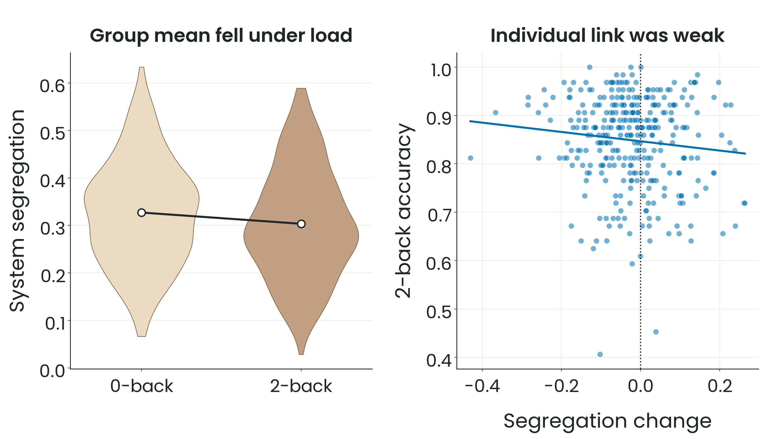
BACKUP · OPEN ONLY IF ASKED
Group direction was real; the individual link was weak
• Group mean: 0-back 0.3271 → 2-back 0.3035
• Paired change: Δ = −0.0236; p = 3.45 × 10⁻⁵
• Across participants: r = −0.105; p = .054
A mean load effect did not convincingly predict who performed better.
THE GAMMAS · NMA COMPUTATIONAL NEUROSCIENCE 2026
8 / 11
Notes:
Bajada del deck hablado para que la slide del giro conserve una sola figura dominante. Abrir si preguntan qué significa exactamente que 'la hipótesis direccional quedó matizada'.
Evidencia: pipeline/02 §8; manifest.json → segregation-refinement (celda 22).
Caveat: la segregación de sistema es un escalar tipo Chan, no modularidad de Newman, y no sustituye al patrón multivariado de 78 rasgos. No reutilizar la magnitud −0.048 del abstract.

Slide 9
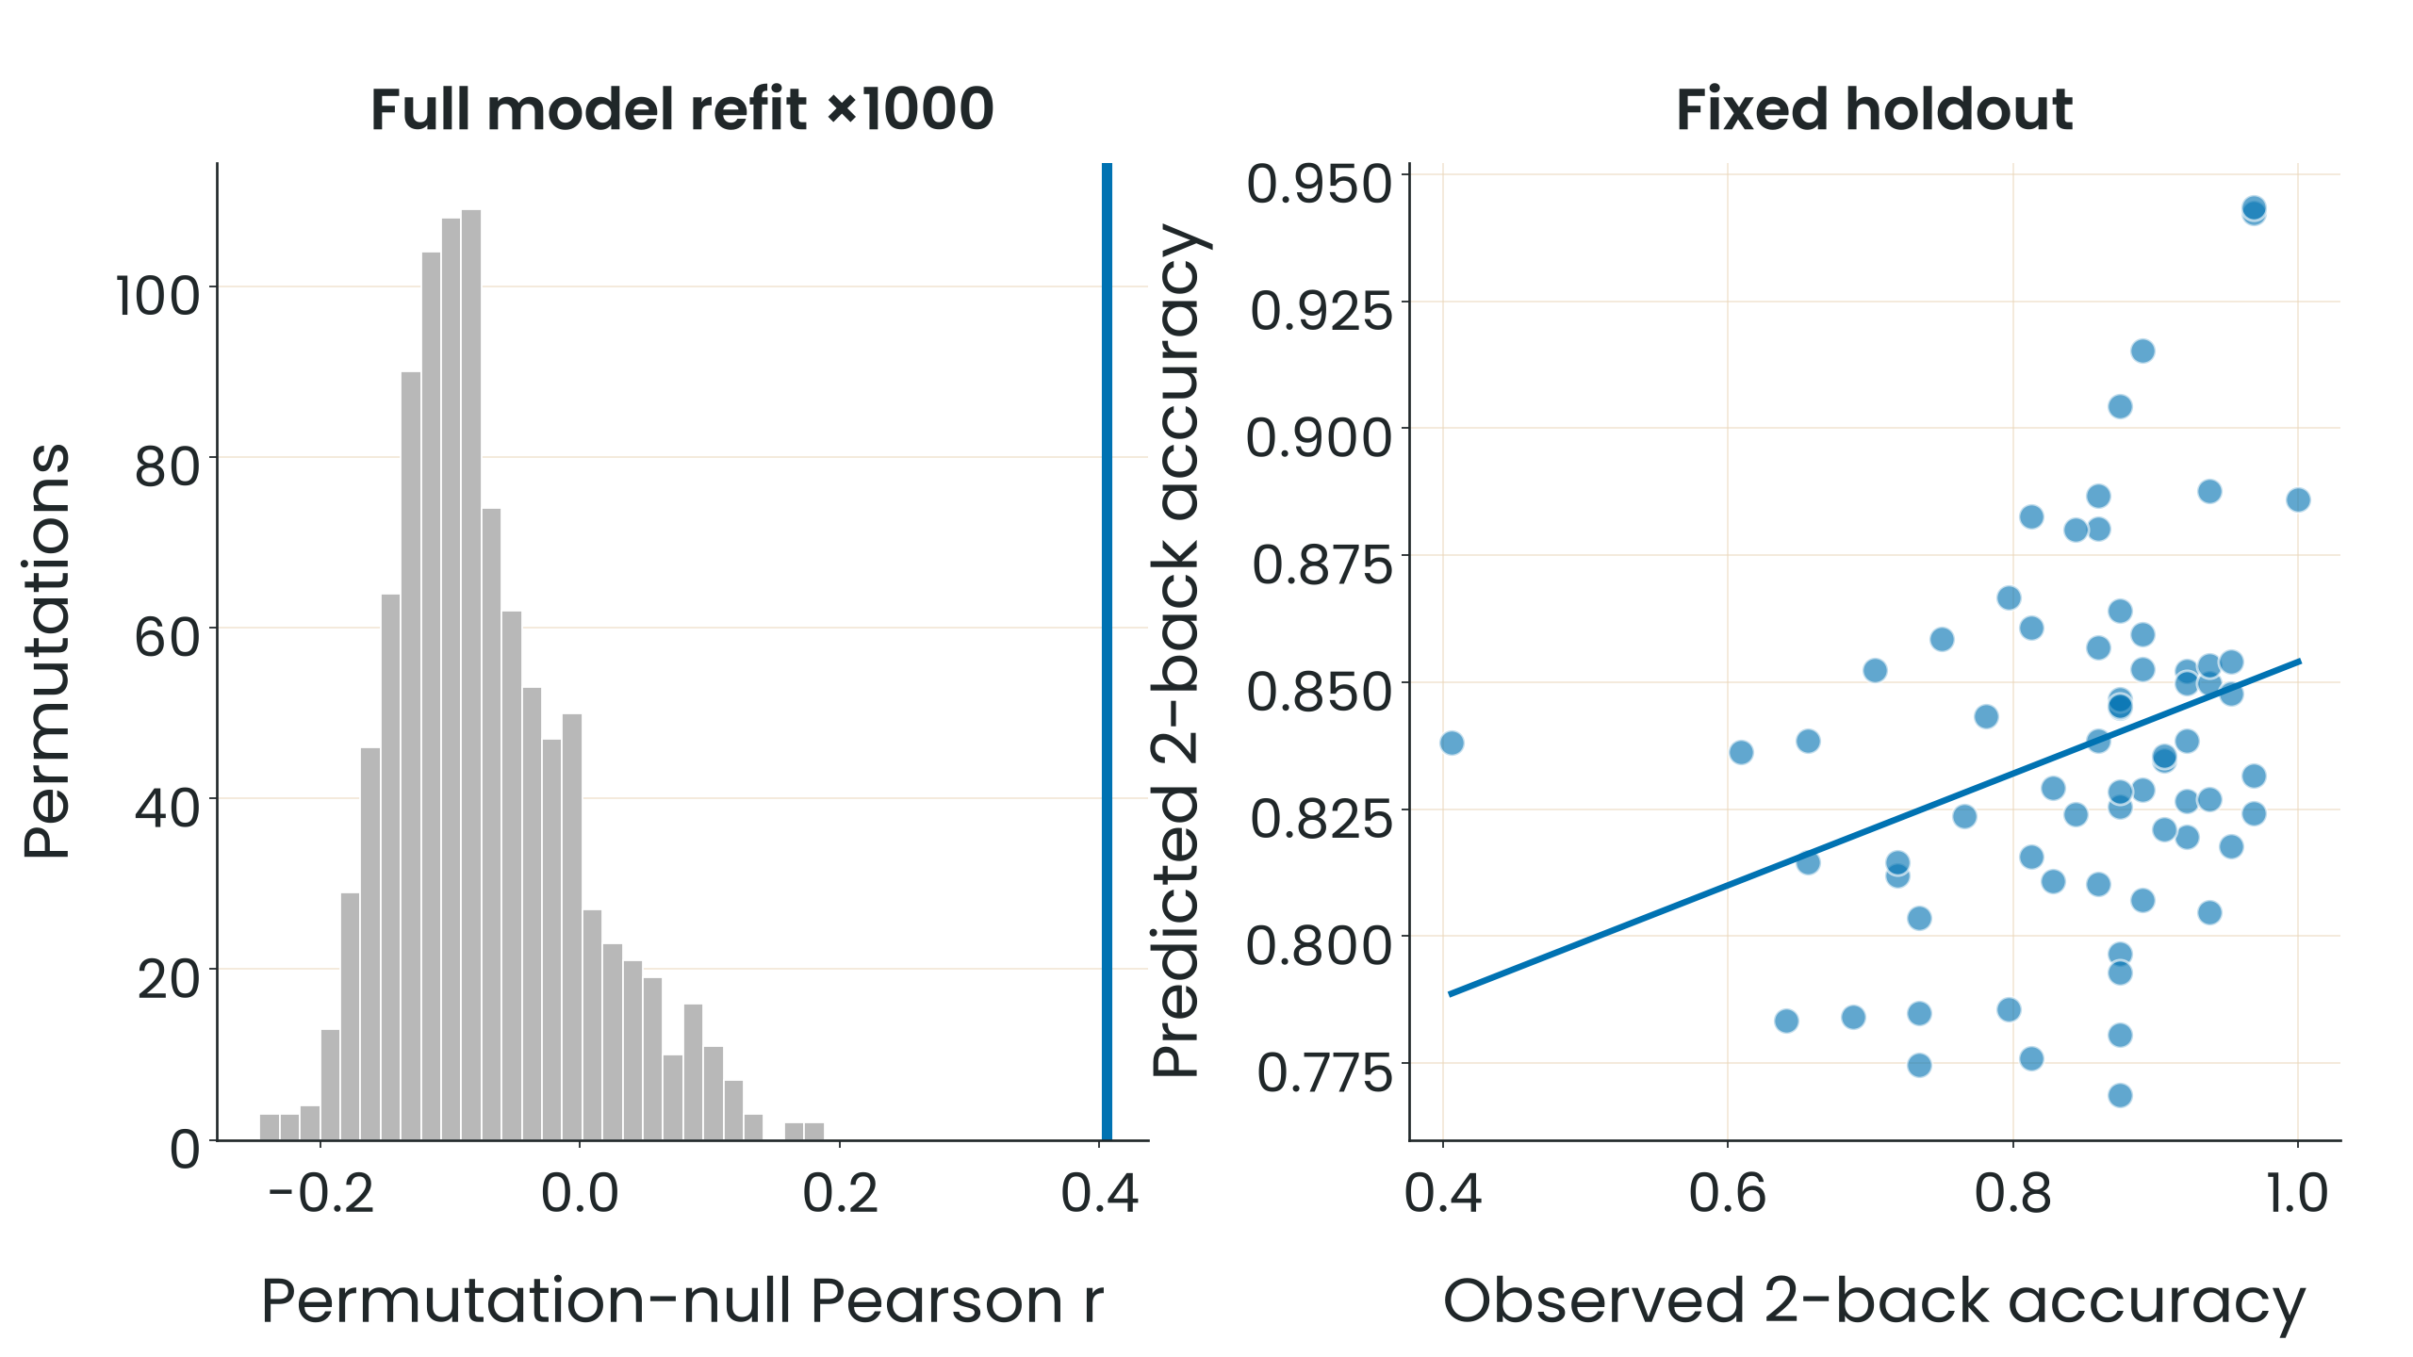
BACKUP · OPEN ONLY IF ASKED
The checks behind the primary result
• Fixed holdout: r = 0.312 in 67 unseen participants
• Full-refit null (seed 42): r = 0.405; p = 1/1001 ≈ .001
• B→A A-label permutation, fixed B predictions: p = 1/1001 ≈ .001
• Reconfiguration over 0-back FC: ΔR² = +0.0344 ± 0.0225 → no clear gain
The permutation p belongs only to seed-42 r = 0.405; the holdout is a separate split.
THE GAMMAS · NMA COMPUTATIONAL NEUROSCIENCE 2026
9 / 11
Notes:
Bajada de la slide de resultado primario para que lleve una figura dominante. Abrir ante '¿cómo sabéis que no es azar?' o '¿y el holdout?'.
Evidencia: pipeline/02 §5–§7; manifest.json → null-and-holdout (celda 12), incremental-fc-test (celda 18).
Caveat: la regla de decisión de 2 SD es una heurística de sensibilidad al split, no un test formal de superioridad ni de equivalencia.

Slide 10
BACKUP · OPEN ONLY IF ASKED
Four tests could resolve the remaining question
• 1. Match activation and FC dimensionality in nested participant-level CV.
• 2. Separate task coactivation from coupling with a prespecified estimator.
• 3. Test independent-site, repeat-session, family-aware generalization.
• 4. Run the activation model on resting-state amplitude — if rest predicts as well as task frames, the signal is task-independent.
Decision criterion: FC must add reliable held-out value beyond activation and single-condition FC.
THE GAMMAS · NMA COMPUTATIONAL NEUROSCIENCE 2026
10 / 11
Notes:
No leer en la exposición principal. Cada experimento ataca comparabilidad, coactivación, generalización e independencia de tarea.
El cuarto es propuesta de Goutham Arcod (23 jul) y es EJECUTABLE con lo que ya tenemos: cohorte B trae 4 runs de reposo (4,4 GB ya descargados) y datasets.py expone load_rest_timeseries().
Si preguntan por él: un resultado positivo probaría que la señal es INDEPENDIENTE DE LA TAREA, no que sea vascular — un rasgo estable puede ser materia gris o arousal basal. Calibración: Avery 2020 predice acc_2bk desde FC de reposo a r=0.20, así que que el reposo prediga algo es lo esperado; lo llamativo sería acercarse a 0.57.
Caveat: son experimentos propuestos, no análisis realizados.

Slide 11
BACKUP · Q&A ONLY
References and statistical guardrails
Selected references
Statistical guardrails
• Avery et al. (2020) · Distributed patterns of FC predict WM · J. Cognitive Neuroscience · PMC8004893
• Chan et al. (2014) · Decreased segregation of brain systems · PNAS
• Murphy et al. (2020) · Multimodal network dynamics underpinning WM · Nature Communications · 10.1038/s41467-020-15541-0
• Masharipov et al. (2024) · Task-modulated FC methods · Communications Biology · 10.1038/s42003-024-07088-3
• Hedge et al. (2018) · The reliability paradox · Behavior Research Methods · 10.3758/s13428-017-0935-1
• Logothetis (2008) · What we can do and what we cannot do with fMRI · Nature
• Full annotated bibliography: manuscript/references.md
• r = 0.366 ± 0.024 = mean ± split SD across 20 repeated-CV partitions.
• seed-42 r = 0.405; p ≈ .001 (1/1001) = full-refit permutation.
• B→A r = 0.398; 95% CI [0.25, 0.53] = identity-disjoint same-HCP transfer.
THE GAMMAS · NMA COMPUTATIONAL NEUROSCIENCE 2026
11 / 11
Notes:
Mantener oculta; usarla para procedencia, definición de segregación, SD vs CI o tipos de null.
Evidencia: storyboard interno, slide 15; manuscript/references.md y celdas del pipeline canónico.
Caveat: las referencias proporcionan marco o limitaciones; no convierten el análisis en réplica exacta ni validación causal. Logothetis enmarca la confusión vascular (CVR) de la slide 6 como hueco citado, no resultado propio.

